Slide 1
Kohti kirjoituksia
Kakkosten opotunnit, syksy 2024
Eveliina Ojala

Slide 2
Vilman ja Lauran kysely!

Slide 3
Seuraavat opotunnit:
To 14.11. klo 10.35 – 11.20 rehtorin yo-info
~15.11. yo-ilmoittautuminen aukeaa
Ma 18.11. klo 12.10 – 12.55

Slide 4
Tarkista yo-suunnitelmasi!

Slide 5
Kevät-25
Syksy-25
Kevät-26
3 v.
Syksy-25
Kevät-26
Syksy-26
3,5 v.
Kevät-26
Syksy-26
Kevät-27
4 v.

Slide 6
Tutkinnon rakenne
Äidinkieli
Toinen kotimainen kieli
Vieras kieli
Reaali
Matematiikka
Tutkintoon kuuluu vähintään viisi pakollista koetta
Äidinkielen koe on kaikille pakollinen
Näistä on valittava neljä

Slide 7
Muista huomioida reaaliaineiden päällekkäiset koepäivät:
Psykologia
Filosofia
Historia
Fysiikka
biologia
Uskonto
Elämänkatsomustieto
Yhteiskuntaoppi
Kemia
Maantiede
terveystieto

Slide 8
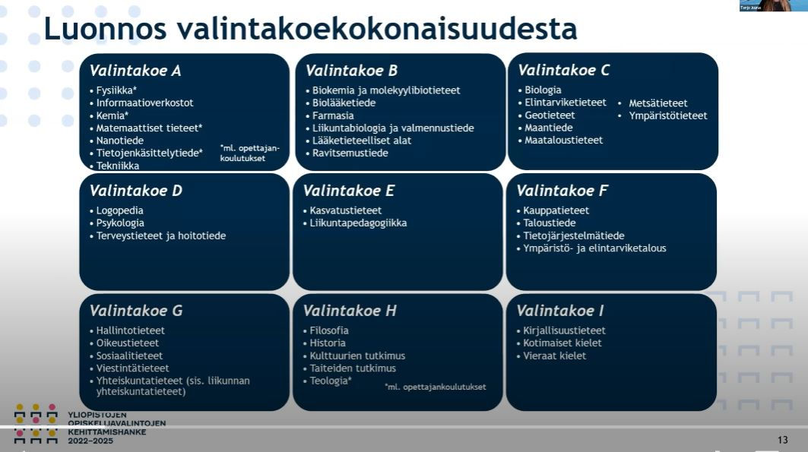

Slide 9
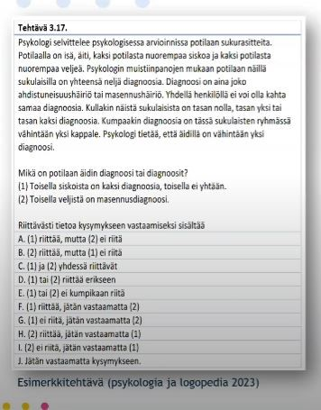
Psykologi selvittelee arvioinnissa potilaan sukurasitetta. Potilaalla on isä, äiti, kaksi potilasta nuorempaa siskoa ja kaksi potilasta nuorempaa veljeä. Psykologin muistiinpanojen mukaan potilaan näillä sukulaisilla on yhteensä neljä diagnoosia. Diagnoosi on aina joko ahdistuneisuushäiriö tai masennushäiriö. Yhdellä henkilöllä ei voi olla kahta samaa diagnoosia. Kullakin näistä sukulaisista on tasan nolla, tasan yksi tai tasan kaksi diagnoosia. Kumpaakin diagnoosia on tässä sukulaisten ryhmässä vähintään yksi kappale. Psykologi tietää, että äidillä on vähintään yksi diagnoosi. Mikä on potilaan äidin diagnoosi tai diagnoosit?
Toisella siskoista on kaksi diagnoosia, toisella ei yhtään.
Toisella veljistä on masennusdiagnoosi.
Vastaajan on osattava valita oikea vastausvaihtoehto, joka antaa riittävästi tietoa kysymykseen vastaamiseen.

Slide 10
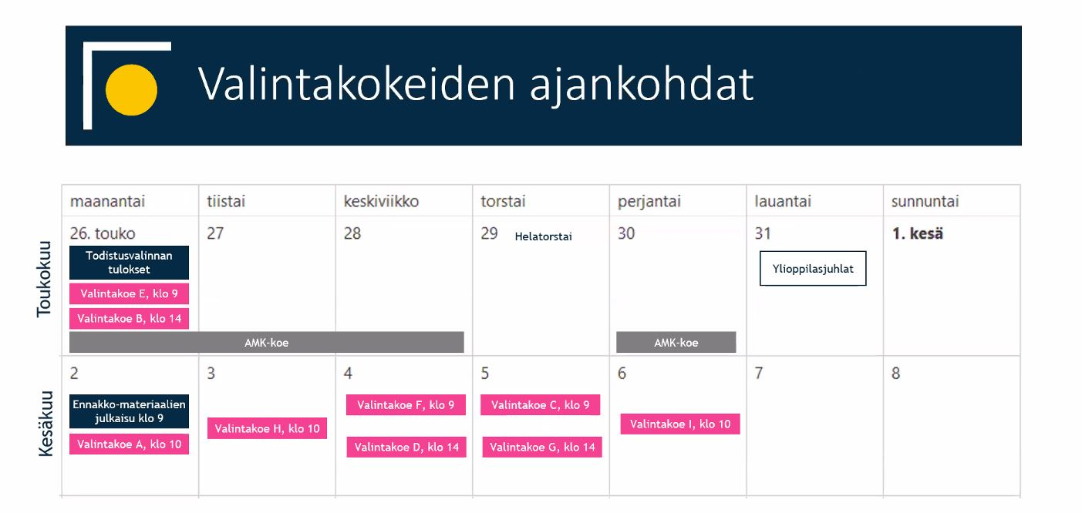

Slide 11
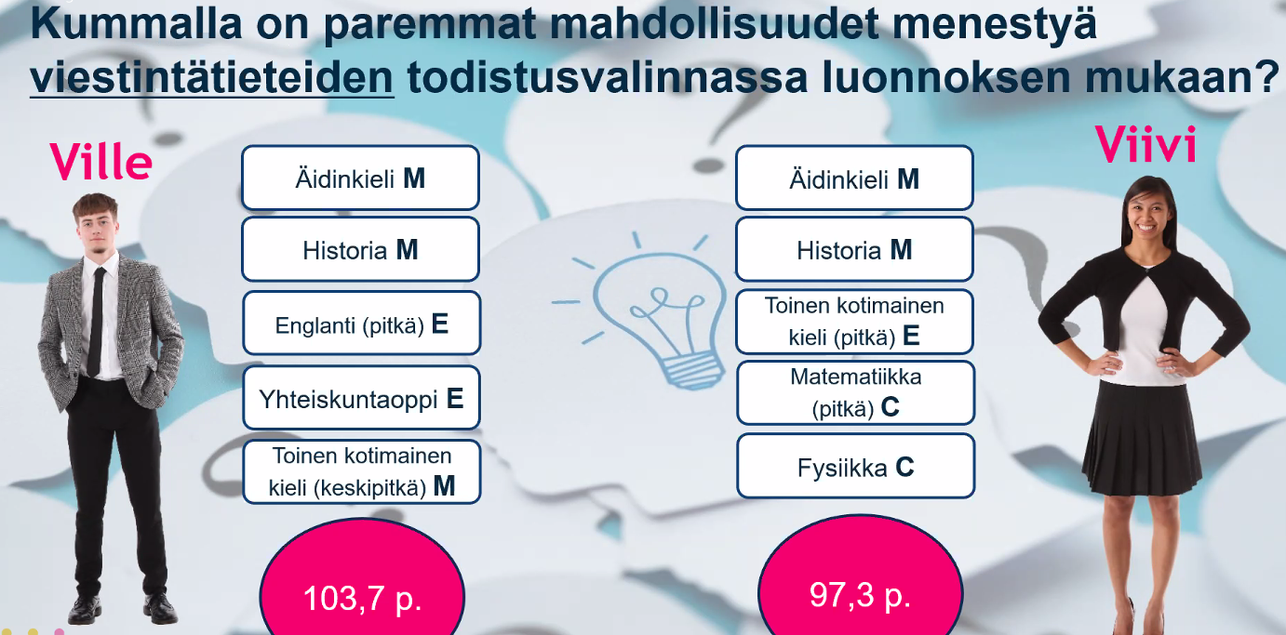
2026 yliopistojen pisteytysuudistus:
Aikaisemmassa pisteytysmallissa Viivi sai enemmän pisteitä. 2026 tilanne tulee muuttumaan:

Slide 12
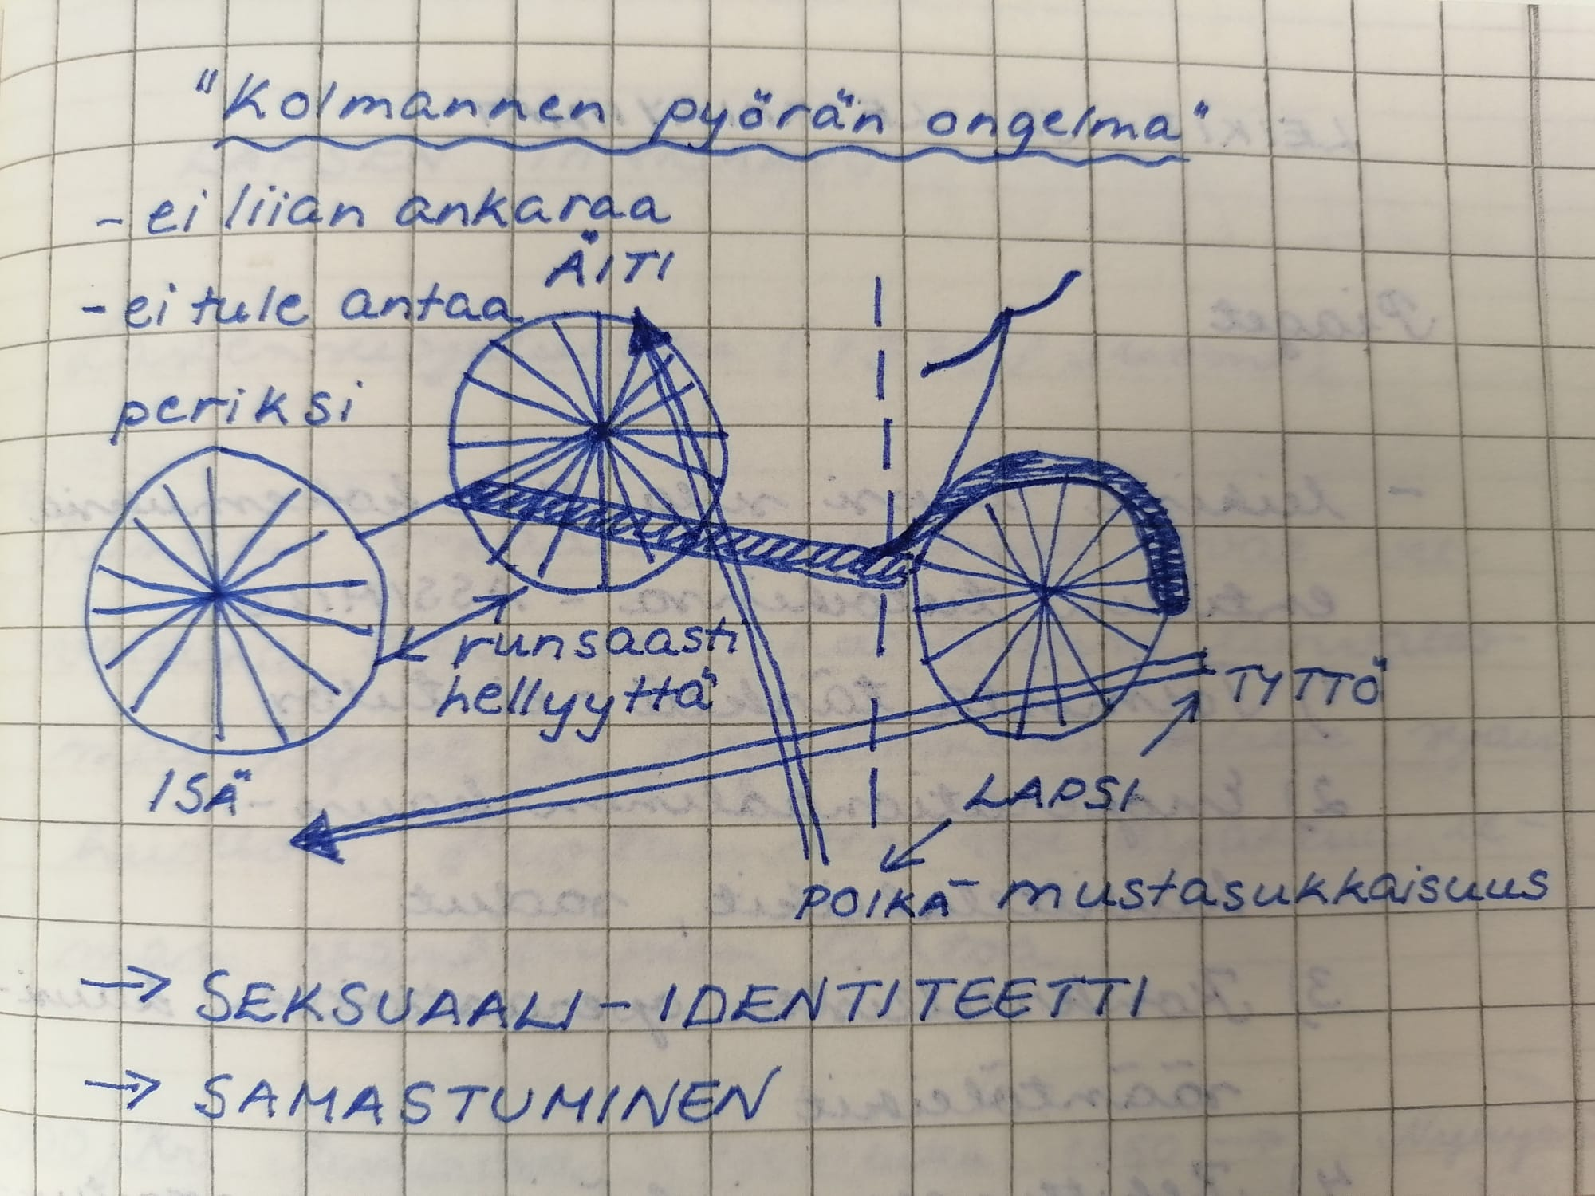
Kuinka valmistaudun?
Mikä palvelee aidosti sinun oppimistasi?
ÄLÄ TEE MINUUTTIAKAAN SELLAISTA, JOSTA EI OLE OPPIMISESI KANNALTA HYÖTYÄ.
No mikä sitten palvelee? Vrt. esimerkiksi FI02 etiikka.

Slide 13
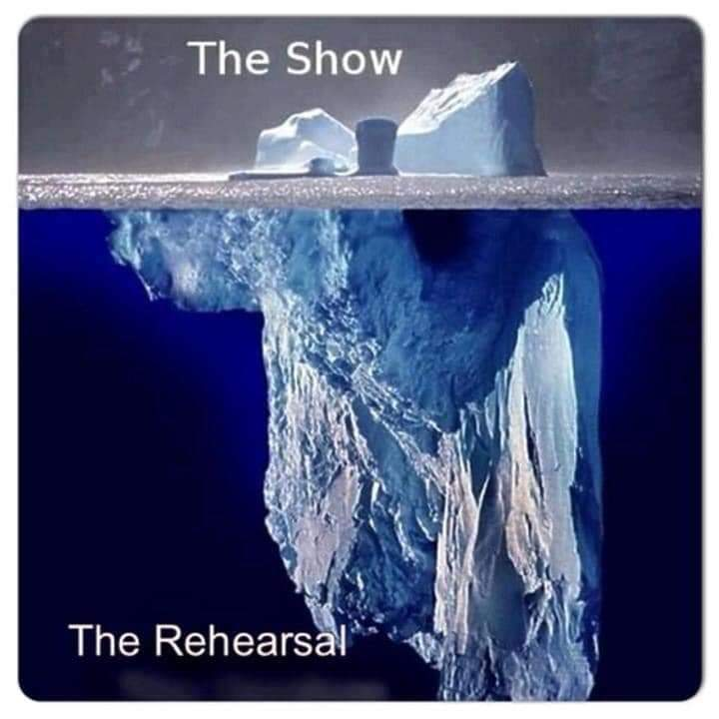
Kuinka valmistaudun?
Kuinka paljon on riittävä määrä lukemista?
Muistin tukeminen, muistisäännöt
Unen ja levon merkitys

Slide 14
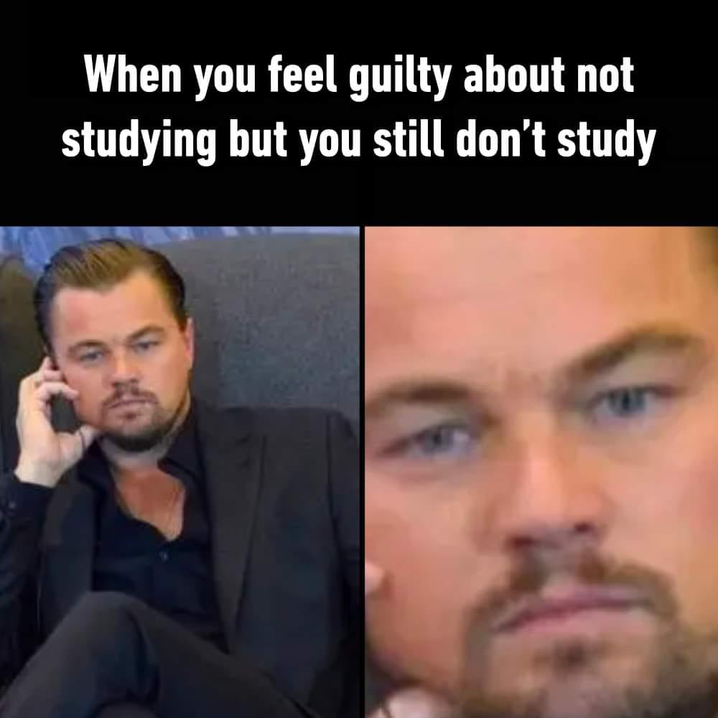
lukusuunnitelma
Missä vaiheessa aloitan valmistautumisen?
  4. periodissasi on todennäköisesti yo-kirjoituksiin valmistavia opintojaksoja -> keskity niihin.
  4. periodin arviointiviikko päättyy 21.2.2025, jonka jälkeen talviloma.

Slide 15
Yo-kirjoitukset ajoittuvat 5. periodiin
Huom! Muutokset ovat mahdollisia. Tarkista yo-kirjoitusten aikataulu YTL.fi
Viikko | MA | TI | KE | TO | PE | LA | SU
7. | 10.2.2025 | 11.2. | 12.2. Penkkarit | 13.2. | 14.2. Wanhat | 15.2. LA | 16.2. SU
8. | 17.2. | 18.2. | 19.2. | 20.2. | 21.2. | 22.2. LA | 23.2. SU
9. | 24.2. Talviloma | 25.2. | 26.2. | 27.2. | 28.2. | 29.2. LA | 30.2. SU
10. | 3.3. (5. periodi alkaa) | 4.3. | 5.3. | 6.3. | 7.3. | 8.3. LA | 9.3. SU
11. | 10.3. | 11.3. AI lukutaito | 12.3. | 13.3. Lyhyt kieli | 14.3. AI kirj.taito | 15.3. LA | 16.3. SU
12. | 17.3. Pitkä kieli | 18.3. | 19.3. MAB/MAA | 20.3. | 21.3. Reaali (PS, FI, HI, FY, BI) | 22.3. LA | 23.3. SU
13. | 24.3. RUB/A | 25.3. | 26.3. Reaali (UE, ET, YH, KE, GE, TE) | 27.3. | 28.3. | 29.3. LA | 30.3. SU

Slide 16


Slide 17
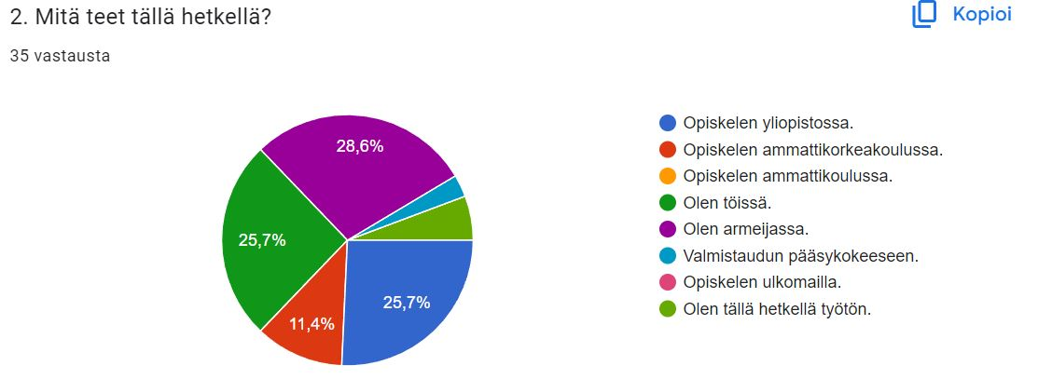
Minne ylioppilaat meiltä lähtevät?
Kysely lähti 53:lle abivuoden keväällä minulle s-postinsa antaneelle opiskelijalle.
10 vastaajista varusmiespalveluksessa. Lentoreserviupseerikoulutuksesta sotilaspoliisiin.
9 vastaajaa kertoi olevansa töissä. Hoiva-alalla, osa ulkomailla (Norjalaisella kalatehtaalla, au pairina Uudessa-Seelannissa).
Eri yliopistoissa aloitti 9 vastaajista. Psykologiasta tietojärjestelmätieteisiin, DI-koulutuksista historiaan.
Esim. ensihoitaja, tradenomi.

Slide 18
Ammattikorkeakoulujen opiskelijavalinta säilyy ennallaan:
Humanistinen ala ja kasvatusala (tulkki, yhteisöpedagogi)
Kulttuuriala (artenomi, konservaattori, kulttuurituottaja, kuvataiteilija, medianomi, muotoilija, musiikkipedagogi, muusikko, tanssinopettaja, teatteri-ilmaisun ohjaaja, vestonomi) -> ei todistusvalintaa
Liiketalouden ja tietojenkäsittelyn ala (tradenomi -> eri suuntautumisvaihtoehtoja)
Luonnonvara-ala (agrologi, hortonomi, metsätalousinsinööri, ympäristösuunnittelija)
Matkailu-, ravitsemis- ja talousala (restonomi)
Merenkulun ala (merikapteeni, merenkulkualan insinööri)
Soteli-ala (sosiaali- ja terveydenhuollon koulutukset, liikunnanohjaaja, estenomi)
Tekniikan ala (insinööri -> eri suuntautumisvaihtoehtoja)
***********************************************
Poliisiammattikorkeakoulu
Pelastusopisto

Slide 19
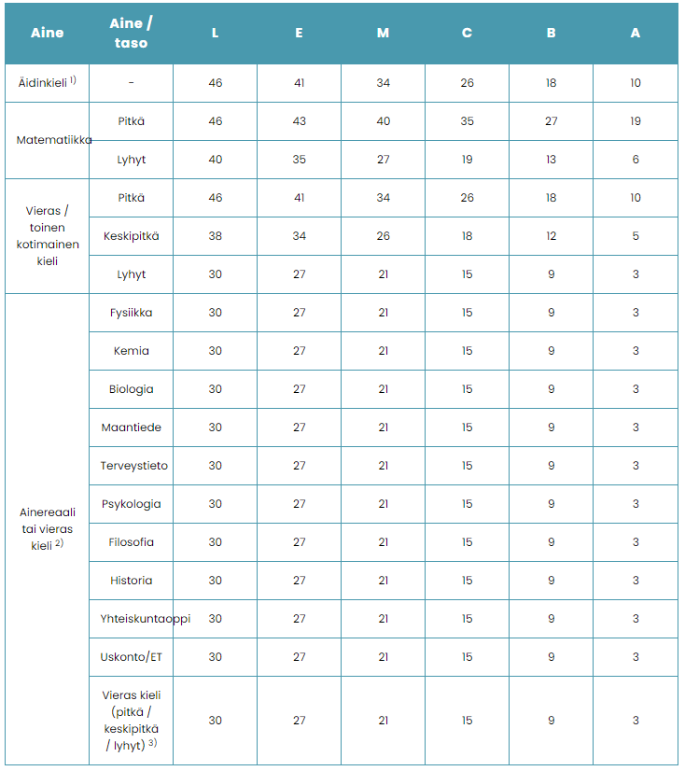

Slide 20
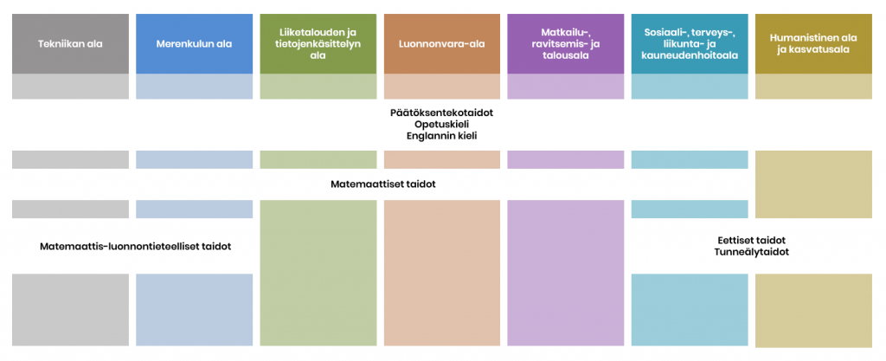
AMK sähköinen valintakoe:

Slide 21
Ammattikorkeakoulujen valintakoe:
Vanhoja valintakokeita ei arkistoida.
Voit kuitenkin tutustua valintakokeen esimerkkitehtäviin ammattikorkeakouluun.fi-sivustolla:
        https://www.ammattikorkeakouluun.fi/esimerkkitehtavat/

Slide 22
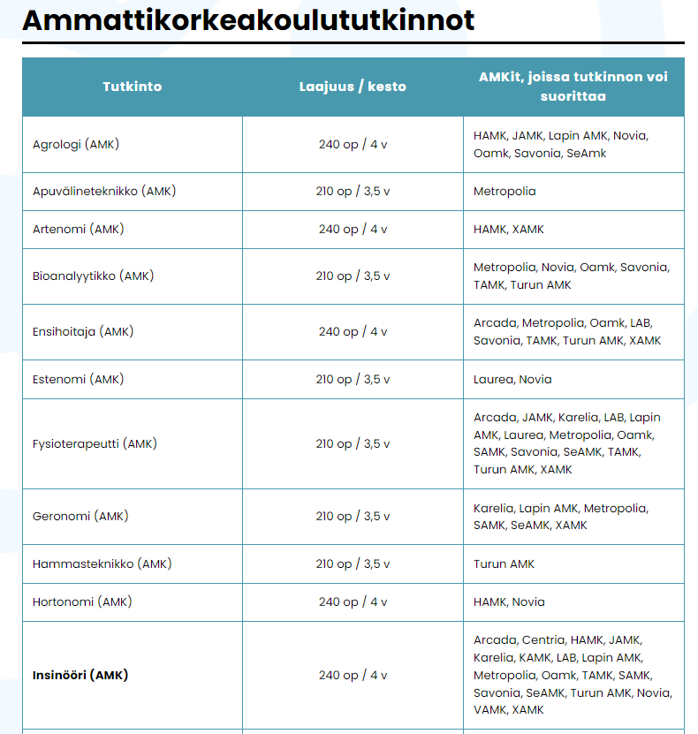
https://www.ammattikorkeakouluun.fi/koulutukset/

Slide 23
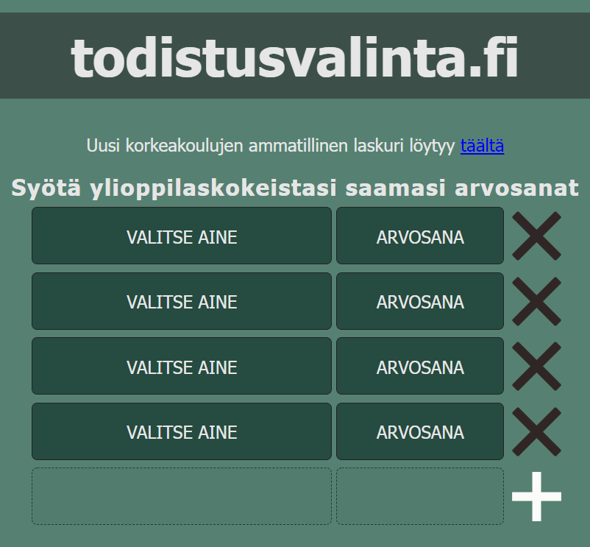
Todistusvalintalaskuri:
https://todistusvalinta.fi/

Slide 24
Eli pohdi vastaako yo-suunnitelmasi tavoitteitasi?
Päivitä suunnitelma ajan tasalle.
Wilma -> selaimen, ei sovelluksen kautta.
Lomakkeet -> ylioppilaskirjoitussuunnitelma (LOPS2021).
Mitä jos mieli on muuttunut? Tai muuttuu?
Aina voi turvautua pidempään opiskelusuunnitelmaan!

Slide 25
Kutsunnat:
Kutsunnat sinä vuonna, kun täytät 18 vuotta (8. ja 9.10.2024).
Naisten vapaaehtoinen asepalvelus:
  Sähköinen hakemus liitteineen on lähetettävä viimeistään 15. tammikuuta. Naisten vapaaehtoiseen asepalvelukseen voit hakea, jos olet Suomen kansalainen, 18–29 vuoden ikäinen ja terveydentilasi sopii sotilaskoulutukseen.
  Uudenmaan, Hämeen ja Lapin aluetoimistot pilotoivat naisten vapaaehtoisen asepalveluksen valintatilaisuuden ja miesten kutsuntojen yhdistämistä vuonna 2024.
  Lisätietoa:
    https://intti.fi/naisten-vapaaehtoinen-asepalvelus

Slide 26
Hygieniaosaamiskoulutus?
Hygieniaosaamiskoulutus ja testi
25.4.2024 klo 17.15 - 20.15
Sydän - Laukaan koulu,
Auditorio
-> ilmoittaudu Laukaan 4H-yhdistyksen sivuilla -> 4H Akatemia

Slide 27
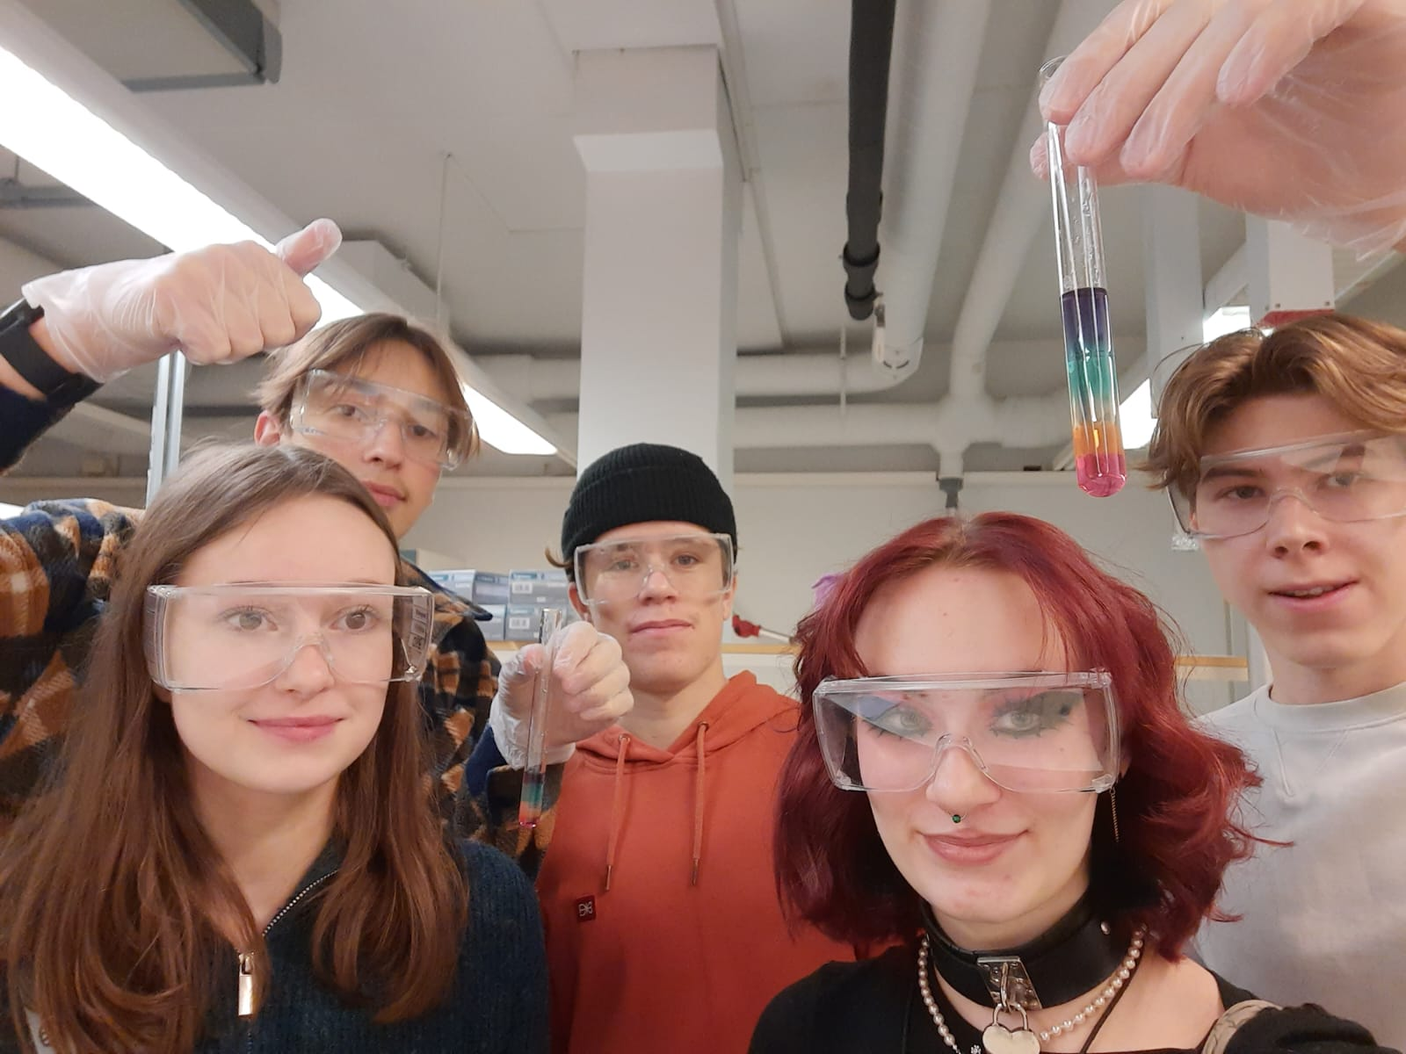
Tutkintojen esittelyvideoita:
Itä-Suomen yliopisto:
https://www.uef.fi/fi/haeyliopistoon-paivat
Oulun yliopisto:
https://www.youtube.com/playlist?list=PLFhJqSbEBkRR9LS2hafTU-pglFtMt-R1t

Slide 28
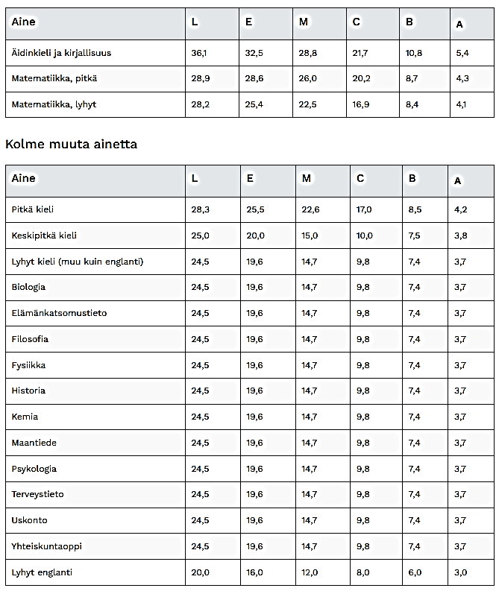
Kasvatustieteet
Kauppatieteet
Logopedia
Tietojärjestelmätiede
Valmennustiede
Voit saada pisteitä enintään viidestä aineesta, jotka ovat:
äidinkieli ja kirjallisuus
matematiikka (pitkä tai lyhyt)
kolme muuta kirjoittamaasi ainetta, joista saat parhaat pisteet

Slide 29
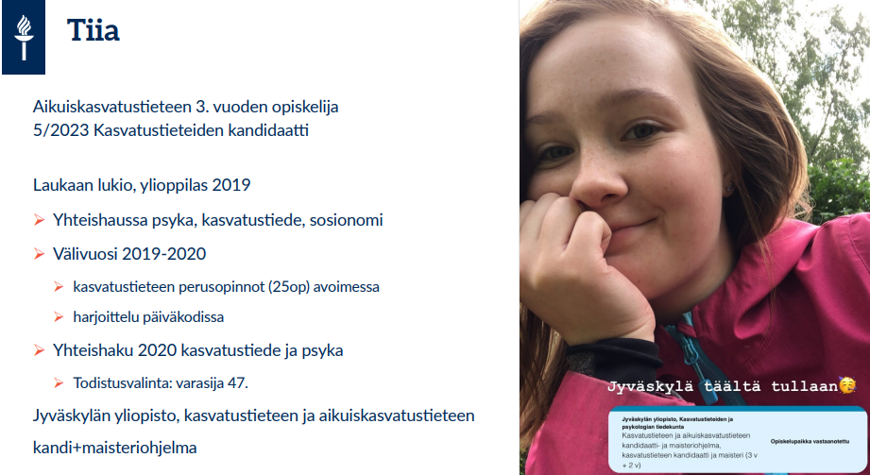
Kasvatusala ja opettajankoulutus

Slide 30
Kasvatustiede
Opiskelupaikat (voit hakea kuuteen kohteeseen):
  Helsingin yliopisto (LO, VAKA, kotitalous, käsityö ja erityispedagogiikka, yleinen ja aikuiskasvatustiede)
  Itä-Suomen yliopisto, Joensuu (LO, VAKA, kotitalous, käsityö ja erityisopettaja, erityisluokanopettaja ja opo)
  Jyväskylän yliopisto (LO, VAKA, erityispedagogiikka, yleinen ja aikuiskasvatustiede
  Lapin yliopisto (LO, yleinen kasvatustiede, kestävyyskasvatus)
  Oulun yliopisto (LO, VAKA, erityispedagogiikka, kasvatustieteet sekä oppimistieteet)
  Tampereen yliopisto (LO, VAKA, elinikäinen oppiminen ja kasvatus -> näyttöreitti)
  Turun yliopisto (LO, kasvatustieteet) Rauma (LO, varhaiskasvatus, käsityö)
  Åbo Akademi (ru: LO, VAKA, kotitalous, erityisopettaja, kielikylpyohjelmat, yleinen kasvatustiede)

Slide 31
Kasvatustieteen opiskelijavalinta:
Todistusvalinta:
AI
MAA/B
Kolme muuta, parhaat pisteet tuottavaa ainetta.
Opettajankoulutuksiin ohi VAKAVA-kokeen todistusvalinnalla, jonka jälkeen soveltuvuuskoe.

Slide 32

Kauppatiede

Slide 33
Kauppatiede
Todistusvalinta 60%
AI, MAA/B + kolme muuta parhaat pisteet tuottavaa ainetta.
Valintakoe 40%
Koe monivalinta- ja väittämäkoe
  Lukion kurssit:
  YH02 = taloustieto
  HI01 = ihminen ympäristön ja yhteiskunnan muutoksessa
  Tilastot ja todennäköisyys = MAB05, MAB08 ja MAA10
Kauppatieteet.fi

Slide 34
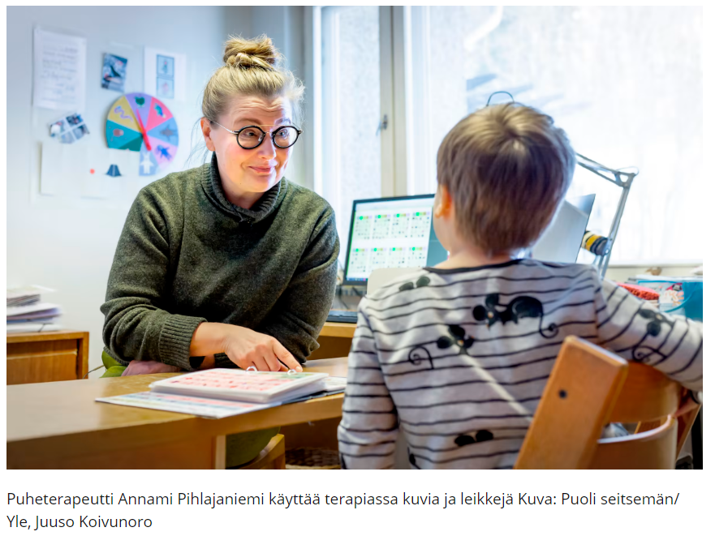
Logopedia

Slide 35
Logopedia
Helsinki, Tampere, Turku, Oulu, Joensuu
70% todistusvalinnall
Valintakoe yhteinen psykologian kanssa
Tehtävät monivalintoja
Oulun yliopiston logopedian esittelyvideo:
https://youtu.be/d_J1nFntCP8

Slide 36
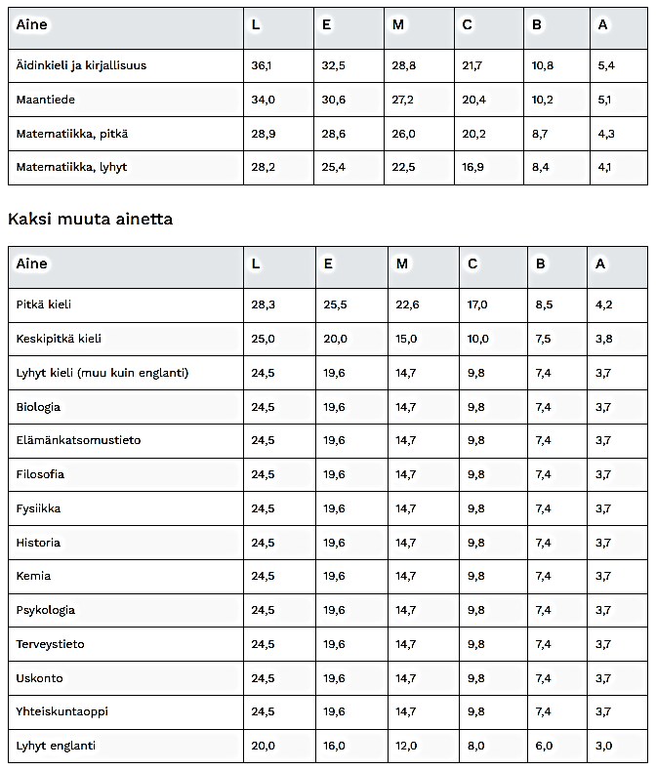
2. Maantiede
Voit saada pisteitä enintään viidestä aineesta, jotka ovat:
äidinkieli ja kirjallisuus
maantiede
matematiikka (pitkä tai lyhyt)
kaksi muuta kirjoittamaasi ainetta, joista saat parhaat pisteet

Slide 37
Maantiede
Maantiede:
- Helsinki, Oulu, Turku, Joensuu
- 55-57% todistusvalinnalla

Slide 38
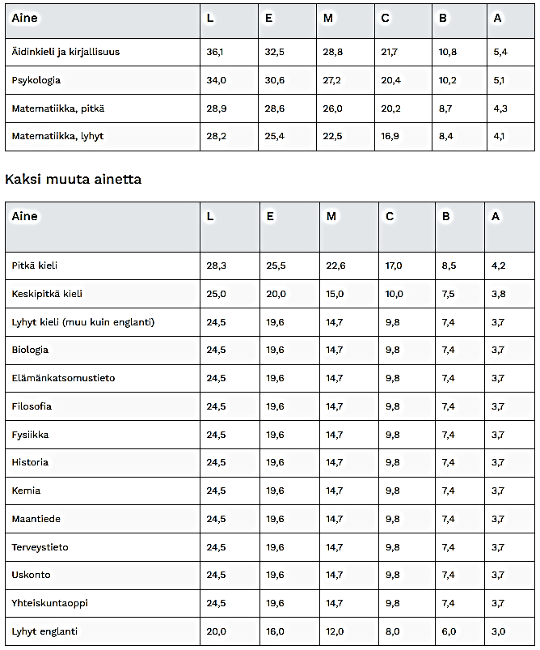
3. Psykologia
Voit saada pisteitä enintään viidestä aineesta, jotka ovat:
äidinkieli ja kirjallisuus
psykologia
matematiikka (pitkä tai lyhyt)
kaksi muuta kirjoittamaasi ainetta, joista saat parhaat pisteet

Slide 39
Psykologia
Valintakoeyhteistyö: Helsinki, Itä-Suomen yliopisto (Joensuu), Jyväskylä, Tampere, Turku, Oulu
Ennakointia valintakokeesta:
  Matemaattis-loogisten menetelmien ymmärtäminen
  Laskemista vaativia tehtäviä
  Taulukoita, kuvia, kaavoja
60% uusista opiskelijoista yo-tutkinnon perusteella, 40% valintakokeella

Slide 40
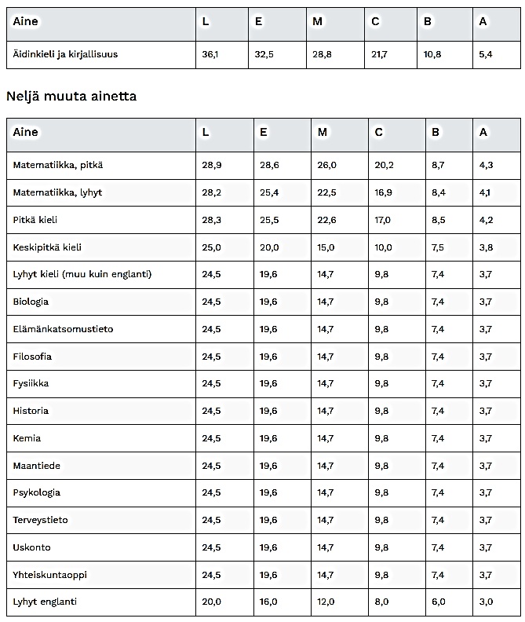
4. Kirjallisuustieteet, kotimaiset kielet, kulttuurien tutkimus, liikunnan yhteiskuntatieteet, oikeustieteet, taiteiden tutkimus, vieraat kielet alkeistasolta, viestintätieteet ja yhteiskuntatieteet
Voit saada pisteitä enintään viidestä aineesta, jotka ovat:
äidinkieli ja kirjallisuus
neljä muuta kirjoittamaasi ainetta, joista saat parhaat pisteet

Slide 41
Kielten kandi- ja maisteritutkinnot:
Suomen kieli- ja kirjallisuus: Oulu, Helsinki, Itä-Suomen yliopisto, Tampere, Jyväskylä
Englanti: Oulu, Helsinki, Itä-Suomen yliopisto, Tampere, Turku, Jyväskylä
Ruotsi: Helsinki, Oulu, Itä-Suomen yliopisto, Tampere, Jyväskylä
Ranska: Helsinki, Turku, Jyväskylä
Espanja: Helsinki, Turku
Saksa: Helsinki, Oulu, Turku, Tampere, Jyväskylä
Venäjä: Helsinki, Tampere, Itä-Suomen yliopisto, Jyväskylä
Ranska Helsingin yliopistossa: https://www.youtube.com/watch?v=vDv70IX5f7U
Viittomakielen asiantuntija: Jyväskylä

Slide 42
Oikeus- ja hallintotiede

Slide 43

Oikeustiede
Opiskelupaikat: Helsinki, Vaasa, Turku, Rovaniemi ja Joensuu
Todistusvalinta 40% (AI/S2 + 4 muuta parhaat pisteet antavaa)
Oikeustieteet.fi
Mitä voit tehdä nyt?
  ”Oikeus tänään – osat I ja II” -> onko sinun juttusi?
  Lisäksi voit pohtia vaihtoehdoksi julkisoikeutta hallintotieteiden puolelta.

Slide 44
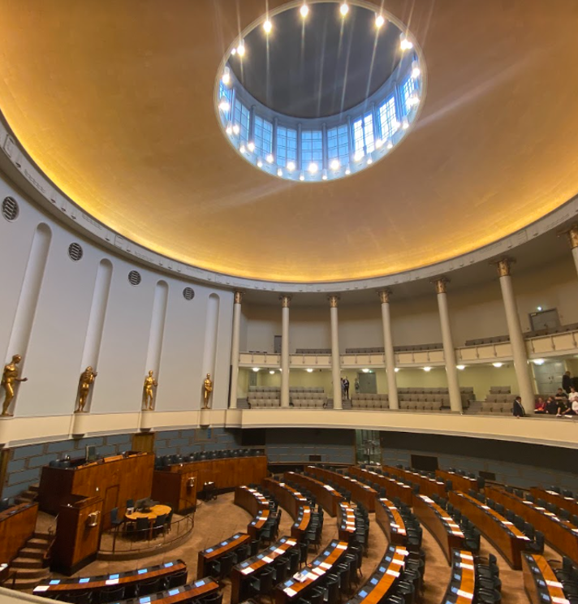
Valtio- ja yhteiskuntatieteet

Slide 45
Valtio- ja yhteiskuntatiede
Helsinki, Joensuu, Jyväskylä, Kuopio, Tampere, Turku, Lappi, Vaasa, Åbo Akademi
Yhteiset alkuvaiheen opinnot.
Sosiaalityö, valtiotiede, politiikan tutkimus, viestintä, journalistiikka, sosiaalitieteet, yhteiskunnallinen muutos, filosofia, yhteiskuntatutkimus, puheviestintä, mediatutkimus, kansanterveystieteet, kirjallisuustiede, hoitotiede.
Todistusvalinnassa (51%) pisteitä viidestä aineesta.
-> Katso tarkemmin esimerkiksi Tildan ja Konstan esitykset opoinfopäivästä 2023.

Slide 46
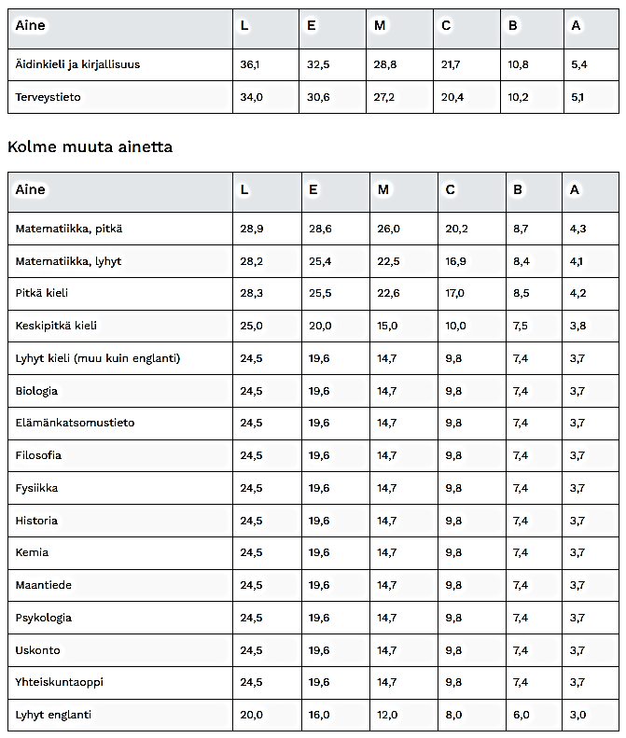
5. Liikuntapedagogiikka ja terveystieteet
Voit saada pisteitä enintään viidestä aineesta, jotka ovat:
äidinkieli ja kirjallisuus
terveystieto
kolme muuta kirjoittamaasi ainetta, joista saat parhaat pisteet

Slide 47
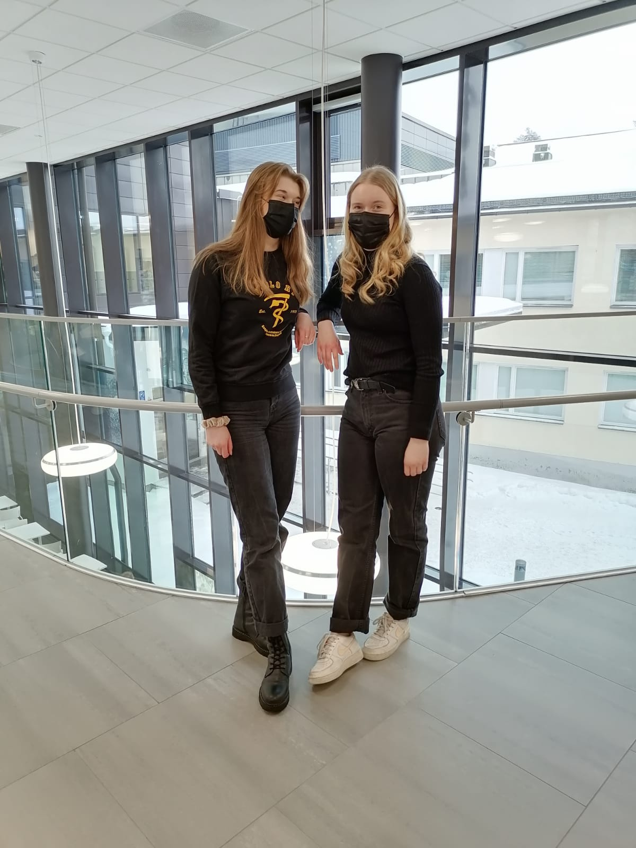
Liikunta- ja terveystiede

Slide 48
Liikunta- ja terveystiede
Jyväskylän yliopisto:
  Liikuntapedagogiikka
  Liikuntabiologia (biomekaniikka, liikuntafysiologia, valmennus- ja testausoppi)
  Liikunnan yhteiskuntatieteet
  Terveystieteet (gerontologia ja kansanterveys, liikuntalääketiede, terveyskasvatus)
  Jyväskylän kampus: https://www.youtube.com/watch?v=vOYDG2xgAzw
Terveystiedettä lisäksi Oulussa, Turussa, Tampereella

Slide 49
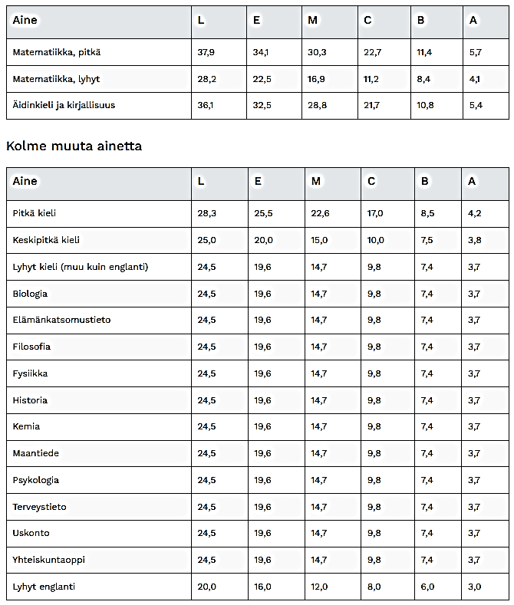
6. Matematiikka, tilastotiede ja datatiede, informaatioverkostot, taloustiede, tietojenkäsittelytieteet
Voit saada pisteitä enintään viidestä aineesta, jotka ovat:
matematiikka (pitkä tai lyhyt)
äidinkieli ja kirjallisuus
kolme muuta kirjoittamaasi ainetta, joista saat parhaat pisteet

Slide 50
Matematiikka, fysiikka ja kemia
Kova pula hakijoista!
Helsingin yliopiston matematiikan esittelyvideo:
https://youtu.be/udKZmGGbvHo

Slide 51
Matematiikka, fysiikka ja kemia
Ylioppilaille usein myös suoravalinta (esim. JYU kemian E).
Tai todistusvalinta (51-97%).
Helsinki MA, FY, KE
Oulu MA & datatiede
Jyväskylä MA, FY, KE (suoravalinta: vähintään E)
Turku MA, FY, KE
Tampere MA ja tilastotiede (suoravalinta MAA = M)
Joensuu MA, FY, KE (suoravalinta: MA/FY/KE = 1xE tai 2x=M)

Slide 52
Tietojenkäsittelytiede
Helsinki, Joensuu, Turku, Jyväskylä, Oulu, Kuopio, Tampere
Todistusvalinnalla 55%
Valintakokeessa 3 tehtävää (2 aineistotehtävää, yksi ongelmanratkaisutehtävä)
Tkt-yhteisvalinta.fi

Slide 53
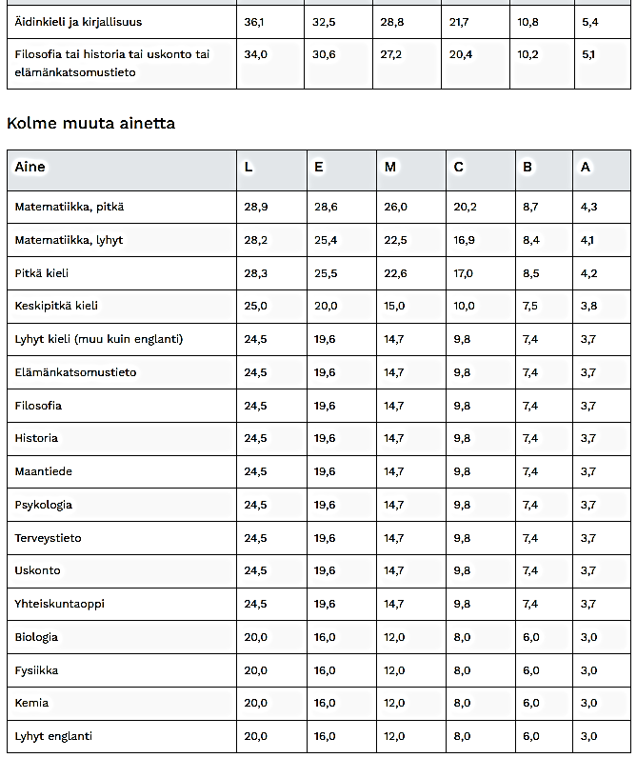
7. Filosofia, historia, teologia
Voit saada pisteitä enintään viidestä aineesta, jotka ovat:
äidinkieli ja kirjallisuus
filosofia tai historia tai uskonto tai elämänkatsomustieto
kolme muuta kirjoittamaasi ainetta, joista saat parhaat pisteet

Slide 54
Filosofia
Turku, Helsinki, Jyväskylä, Tampere

Slide 55
Teologia
Helsingin ja Itä-Suomen yliopisto, joista jälkimmäisessä myös ortodoksiuskonnon pääainesuuntaus.
Kohtaamisen asiantuntija.
Kelpoisuudet:
        Opettajan pätevyys -> uskonnon aineenopettaja
        Teologian maisteri -> pappisvirka

Slide 56
Historia
Helsinki, Jyväskylä, Itä-Suomen yliopisto, Oulu, Tampere, Turku
Pisteitä voi saada viidestä aineesta:
- äidinkieli
- historia
- kolme hakijalle parhaat pisteet tuottavaa ainetta
Valintakoepäivät ja –vaatimukset vaihtelevat yliopistoittain -> kaikkiin valintakokeisiin osallistuminen mahdollista.
Paperikoe.
Pääsääntöisesti kaikissa valintakokeissa pohjana lukion historian kurssit.

Slide 57
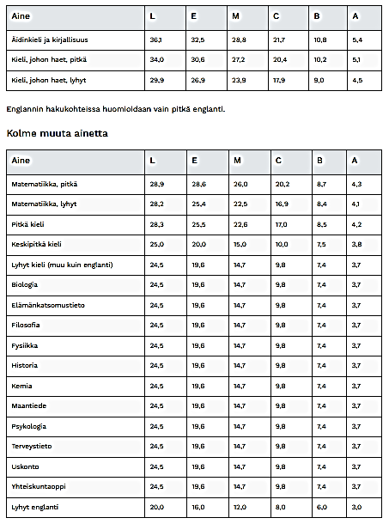
8. Vieraat kielet, joissa hakijalta vaaditaan kyseisen kielen osaamista.
Voit saada pisteitä enintään viidestä aineesta, jotka ovat:
Äidinkieli ja kirjallisuus
Kieli, johon haet (lyhyt tai pitkä oppimäärä):
  englanti, vain pitkä oppimäärä
  espanja
  italia, vain lyhyt oppimäärä
  ranska
  saksa
  venäjä
Kolme muuta kirjoittamaasi ainetta, joista saat parhaat pisteet

Slide 58
Kielten kandi- ja maisteritutkinnot:
Suomen kieli- ja kirjallisuus: Oulu, Helsinki, Itä-Suomen yliopisto, Tampere, Jyväskylä
Englanti: Oulu, Helsinki, Itä-Suomen yliopisto, Tampere, Turku, Jyväskylä
Ruotsi: Helsinki, Oulu, Itä-Suomen yliopisto, Tampere, Jyväskylä
Ranska: Helsinki, Turku, Jyväskylä
Espanja: Helsinki, Turku
Saksa: Helsinki, Oulu, Turku, Tampere, Jyväskylä
Venäjä: Helsinki, Tampere, Itä-Suomen yliopisto, Jyväskylä
Ranska Helsingin yliopistossa: https://www.youtube.com/watch?v=vDv70IX5f7U
Viittomakielen asiantuntija: Jyväskylä

Slide 59
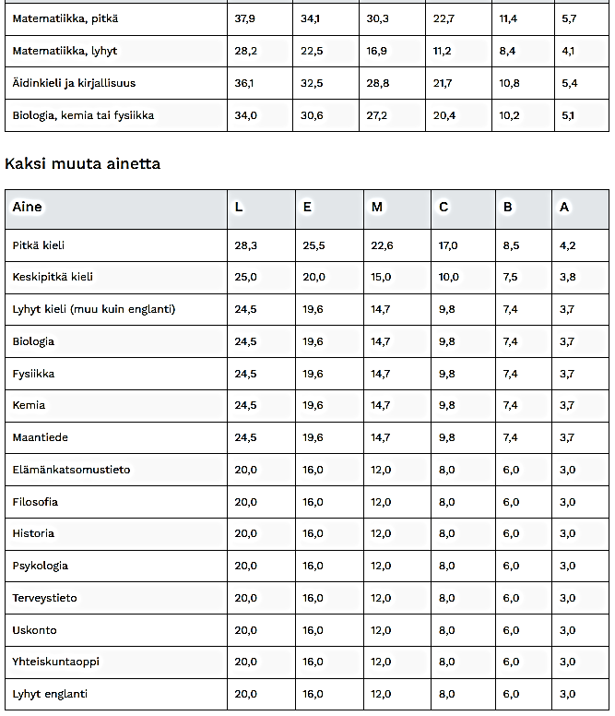
9. Biokemia, biologia ja ympäristötieteet, farmasia, geotieteet, elintarviketieteet, maataloustieteet ja metsätieteet
Voit saada pisteitä enintään viidestä aineesta, jotka ovat:
matematiikka (pitkä tai lyhyt)
äidinkieli ja kirjallisuus
biologia, kemia tai fysiikka
kaksi muuta kirjoittamaasi ainetta, joista saat parhaat pisteet

Slide 60
Biologia, Biokemia
Biologia:
- Helsinki, Oulu, Turku, Jyväskylä, Joensuussa hakukohteena ympäristö- ja biotiede
- Todistusvalinnalla 51% -> viisi ainetta (AI, BI, MA ja kaksi parhaat pisteet tuottavaa)
Helsingin yliopiston esittelyvideo: https://youtu.be/qTyRO6wP_wk
Biokemia:
- Turku, Oulu
- Todistusvalinnalla 51% -> viisi ainetta (AI, KE, MA ja reaali, kieli)
Uratarina Oulun yliopistosta:
https://www.oulu.fi/fi/alumnitarinat/nopeamman-diagnostiikan-jaljilla

Slide 61


Slide 62
Farmasia
Helsinki, Kuopio, Åbo Akademi
Valintamenettely
  - Samanaikaisesti voi hakea kaikkiin kohteisiin
  - Todistusvalinnalla 70%. Pisteitä kuudesta aineesta: AI, KE, BI, MA, yksi ainereaali, yksi kieli
  - Valintakoe
    - Monivalintakoe
    - Vaatimuksena lukion kemia ja (terveystieteisiin liittyvä) aineisto

Slide 63
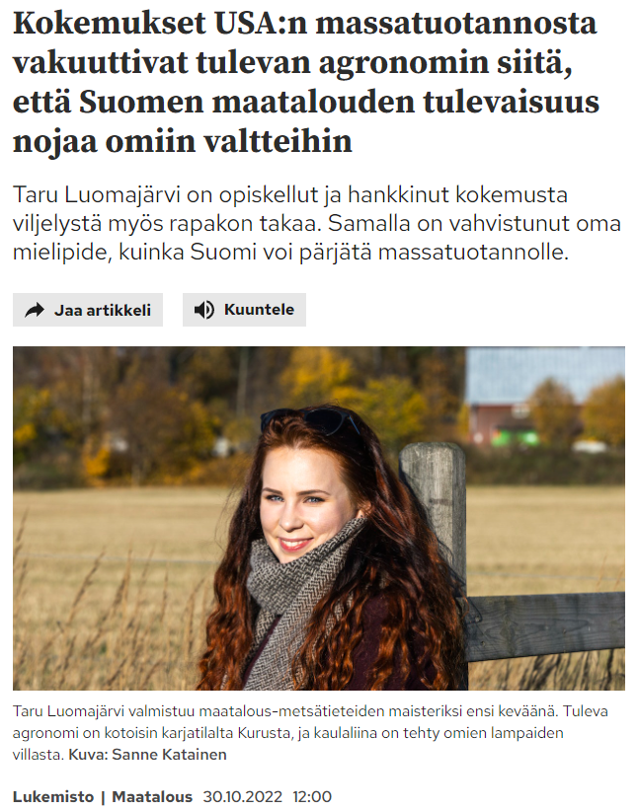
Maatalous- metsätiede

Slide 64
Maatalous-metsätiede
Luonnonvaratiede, joka tutkii maanpinnan yläpuolella olevia luonnonvaroja. Pisteytetään AI, MAA/B, ainereaali, kieli.
Maatalous-metsätiede, Helsinki (ei kynnysehtoja):
- Maataloustiede -> agronomi
- Elintarviketiede
- Ympäristö- ja elintarviketalous
- Metsätiede
Metsätiede, Joensuu (MAA = A, MAB = C):
- Metsätiede

Slide 65
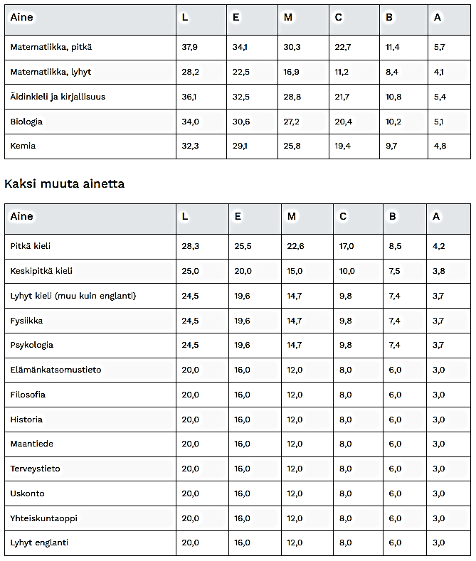
10. Biolääketiede, lääketieteelliset alat ja ravitsemustiede
Voit saada pisteitä enintään kuudesta aineesta, jotka ovat:
matematiikka (pitkä tai lyhyt)
äidinkieli ja kirjallisuus
biologia
kemia
kaksi muuta kirjoittamaasi ainetta, joista saat parhaat pisteet, ja joista vähintään toinen on ainereaali

Slide 66
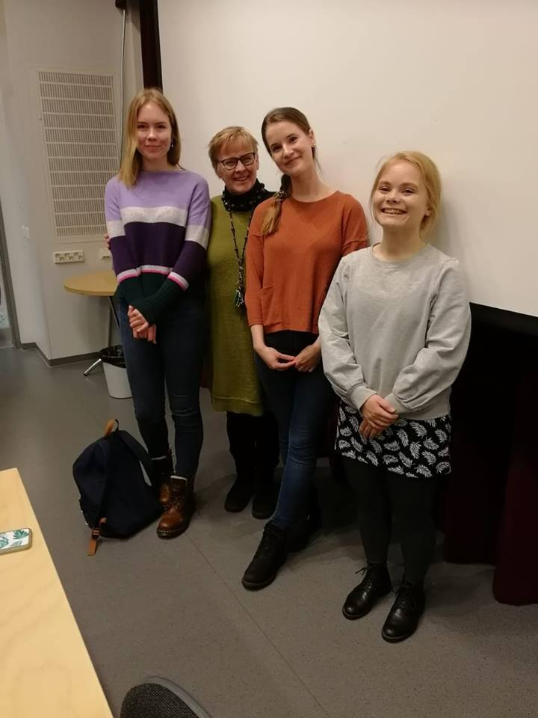
Lääketiede, hammaslääketiede ja eläinlääketiede

Slide 67
Lääke- hammas- ja eläinlääketiede
Opiskelupaikat:
  Lääketiede: Helsinki, Turku, Oulu Tampere, Kuopio
  Hammaslääketiede: Helsinki, Turku, Oulu, Kuopio
  Eläinlääketiede: Helsinki
51% todistusvalinnalla, 6 ainetta AI, BI, MA, KE ja kaksi parhaat pisteet tuottavaa seuraavista FY, ainereaali, vieras kieli
Lääketieteeseen ja hammaslääketieteeseen et voi hakea yhtä aikaa. Eläinlääketieteeseen voit.
Kevät-23: 51% yo-todistusvalinnalla. Pääsykoe lukion fysiikkaan, kemiaan, biologiaan ja matematiikkaan.
Laaketieteelliset.fi

Slide 68
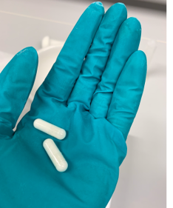
Vaihtoehtoja lääkikselle

Slide 69
Vaihtoehtoja lääketieteelle!
Bioteknologia ja biolääketieteen tekniikka (Tampere)
Molekyylibiotiede (Helsinki)
Biolääketiede (Kuopio, Turku)
Biokemia (Oulu, Turku) -> tarkempaa tietoa myöhemmällä dialla.
Terveyden edistäminen (Kuopio)
  Väestön terveyden ja työhyvinvoinnin edistämisen maisteriohjelma
  Terveysliikunnan maisteriohjelma
  Lisäksi mm. ravitsemustiede (Kuopio) ja hoitotiede (Kuopio, Tampere)
  Terveystiedettä lisäksi Oulussa, Turussa, Tampereella

Slide 70
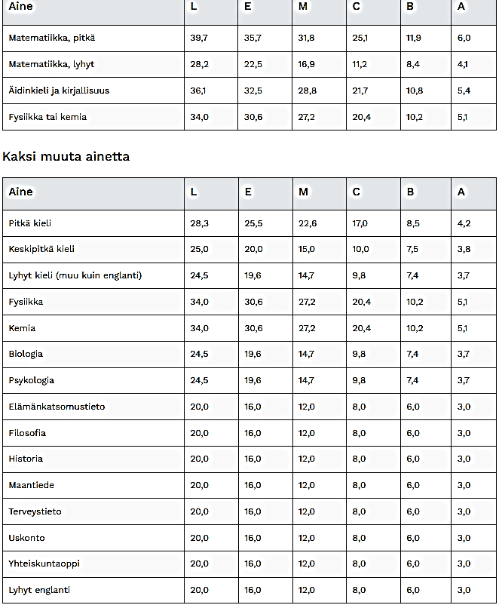
11. Fysiikan, kemian, matematiikan ja tietojenkäsittelytieteen opettajankoulutukset, fysiikka, kemia ja tekniikan ala
Voit saada pisteitä enintään viidestä aineesta, jotka ovat:
matematiikka (pitkä tai lyhyt)
äidinkieli ja kirjallisuus
fysiikka tai kemia
kaksi muuta kirjoittamaasi ainetta, joista saat parhaat pisteet

Slide 71

DI, tietojenkäsittelytiede ja arkkitehtuuri

Slide 72
Diplomi-insinöörikoulutus
Jyväskylä, Aalto yliopisto (Espoo), Tampere, Lappeenranta, Oulu, Vaasa, Pori, Turku
Yhteisvalinta (voi hakea kuuteen kohteeseen)
Todistusvalinnalla 80% -> AI, MAA, FY, KE
dia.fi
Tampereen yliopiston tuotantotalouden esittelyvideo:
https://youtu.be/mtHjlvGj5Q4
Jyväskylän yliopiston tieto- ja ohjelmistotekniikan esittelyvideo:
https://youtu.be/V71Su9E_E28
Teknologiateollisuuden nuorten osaajien uratarinoita:
https://www.mytech.fi/uratarinat

Slide 73
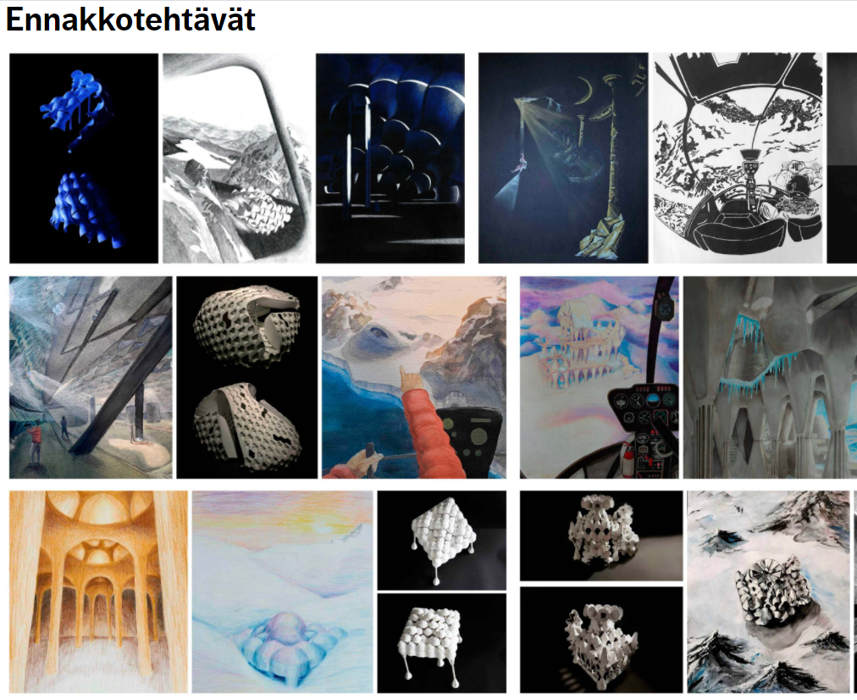
Arkkitehtuuri
Aalto yliopisto Espoon Otaniemi, Tampere, Oulu
Yhteisvalinta
Ennakkotehtävät, matematiikan koe ja piirustus- ja suunnittelukoe
Yo-tutkinnon matematiikalla ohi kyseisen osuuden (MAA = B, MAB = E)
Yhteispisteiden perusteella 80%, koepisteiden perusteella 20 %
Koe 5.-6.6.2023
dia.fi
Arkkitehtuurin esittelyvideo:
https://youtu.be/ZeKUH_w5u_w

Slide 74
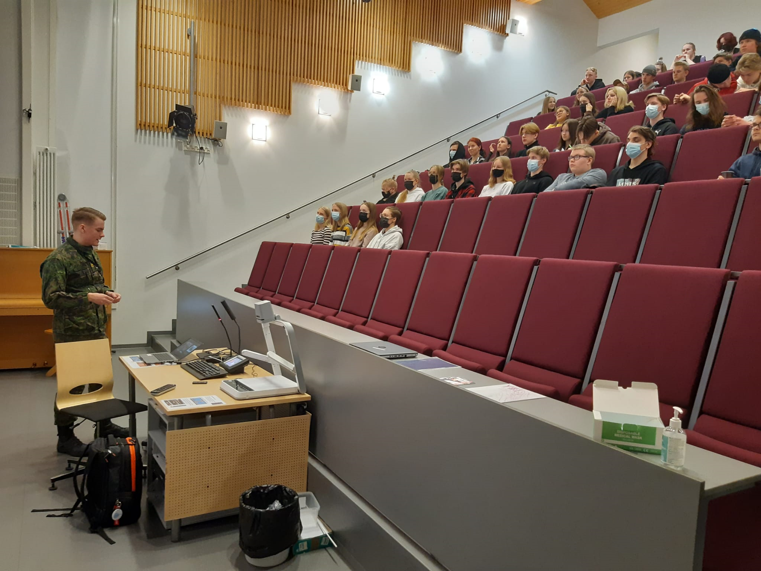
Sotilasala

Slide 75
Maanpuolustuskorkeakoulu
Edellytyksenä suoritettu asepalvelus ja AUK tai RUK
-> sotatieteiden kandi- ja maisteri
Opintosuunnat: maavoimat, merivoimat ja ilmavoimat.
Soveltuvuuskoe, aineistokoe, fyysiset testit ja lääkärintarkastus.
Videolla kadetit, eli sotatieteiden kandidaatin tutkinnon opiskelijat kertovat opintojen arjesta sekä hakeutumisesta:
https://youtu.be/5QC2FDI6R3E

Slide 76
Englanninkieliset tutkinnot

Slide 77
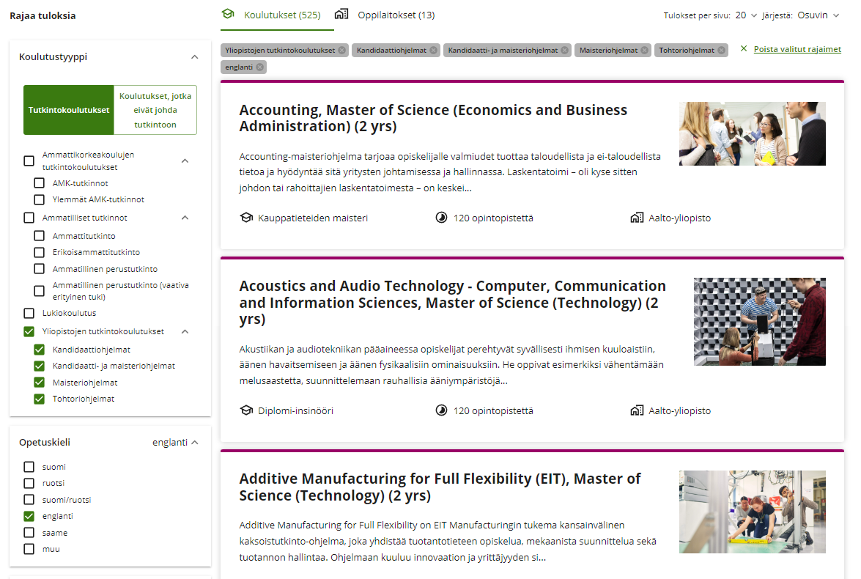
Tammikuun yhteishaussa englanninkieliset koulutukset!
Saat listan haussa olevista koulutuksista opintopolusta.
Rajaa listaa siten, että opetuskieli on englanti.
Älä epäröi hakea! Englanninkielentaitosi on hyvällä tasolla.

Slide 78
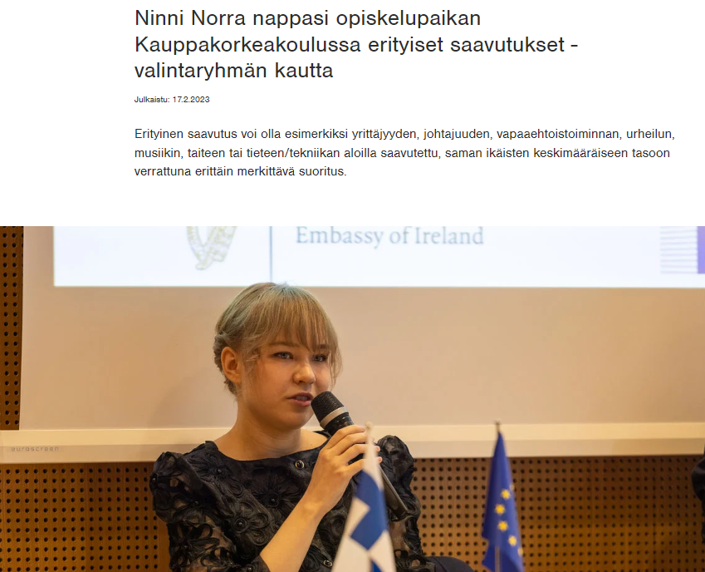
Erityiset saavutukset opiskelijavalinnassa
Lukioaikana mm. pörssisäätiön pörssilähettiläs, Euroopan nuorten parlamentin jäsen, edustajana Euroopan tulevaisuuskonferenssissa.
Erityiseksi saavutukseksi voidaan huomioida hakijan merkittävä suoritus jossain seuraavista kategorioista:
Yrittäjyys
Johtajuus
Vapaaehtoistoiminta
Urheilu
Musiikki
Taide
Tiede/tekniikka
Muut
Erityinen saavutus tulee olla suoritettuna hakukelpoisuuden antavan tutkinnon aikana. Erityisen saavutuksen tulee olla erittäin merkittävä verrattuna saman ikäisten keskimääräiseen tasoon. Hakijan erityisiä saavutuksia ei arvioida ennakkoon.
Aalto-yliopisto –> vapaamuotoinen hakemus
Voit hakea erityisten saavutusten lisäksi kauppatieteellisen alan yhteisvalinnassa, SAT-/ACT-testiin perustuvassa valinnassa, talousguru- tai MAOL-kilpailuiden perusteella hakevien valinnassa, avoimen yliopiston opintojen perusteella tai siirtohaussa.

Slide 79
Minkä koulutuksen esittelyn haluatte kuulla:
https://www.menti.com/aly37679gh5r
Ranskan kieli: https://www.youtube.com/watch?v=vDv70IX5f7U
Matematiikka: https://youtu.be/udKZmGGbvHo
Biologia: https://youtu.be/qTyRO6wP_wk
Tuotantotalous: https://youtu.be/mtHjlvGj5Q4
Tieto- ja ohjelmistotekniikka: https://youtu.be/V71Su9E_E28
Arkkitehtuuri: https://youtu.be/ZeKUH_w5u_w
Logopedia: https://youtu.be/d_J1nFntCP8
Lääketiede: https://www.youtube.com/watch?v=5IXg4cK7hx4&list=PLaNfvlZd-a3XNjMpQfQdwr-KCZesEXaQl&index=24
Biolääketiede: https://www.youtube.com/watch?v=2mA3nu0eTYw&list=PLaNfvlZd-a3XNjMpQfQdwr-KCZesEXaQl&index=20

Slide 80
Miten liikunta vaikuttaa aivoihin ja oppimiseen?
https://www.youtube.com/watch?v=Gw2coH2UF-o

